Slide 1
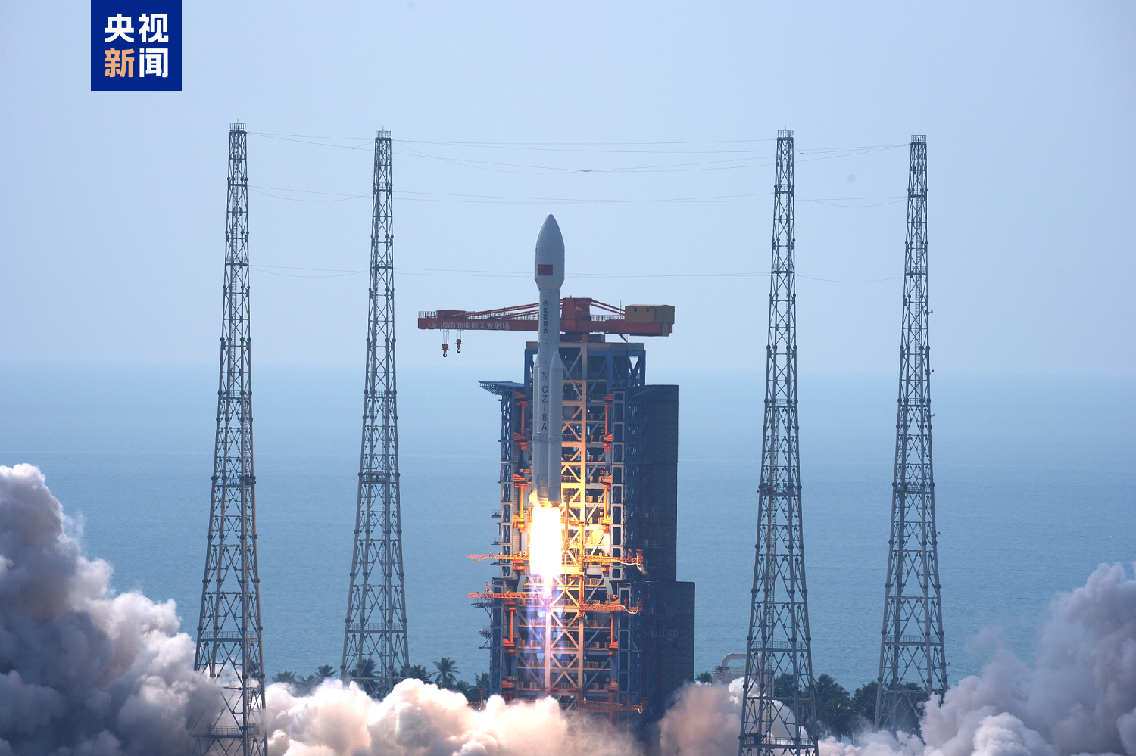
1 / 3
太空里的互联网
第28组卫星从海南飞上天
10月25日，长征八号甲火箭从海南起飞，把第28组卫星送进太空。
这些卫星在天上组成一张大网，让偏远地方也能上网。
以后在很远很远的地方，也能用卫星上网课、看视频。
小小新闻播报 · 2026年10月27日 星期二
第1页，共3页

Slide 2
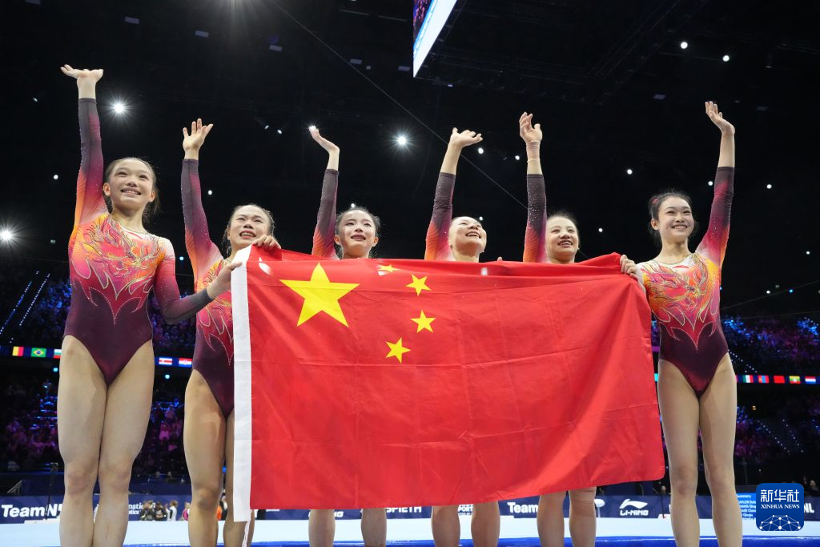
2 / 3
体操世锦赛
中国体操队时隔20年再夺世界冠军
在荷兰鹿特丹，中国女子体操队拿了世锦赛团体冠军。
这是中国队时隔20年再夺这个冠军，上次夺冠还是2006年。
团队合作和坚持练习，就能离梦想更近。
小小新闻播报 · 2026年10月27日 星期二
第2页，共3页

Slide 3
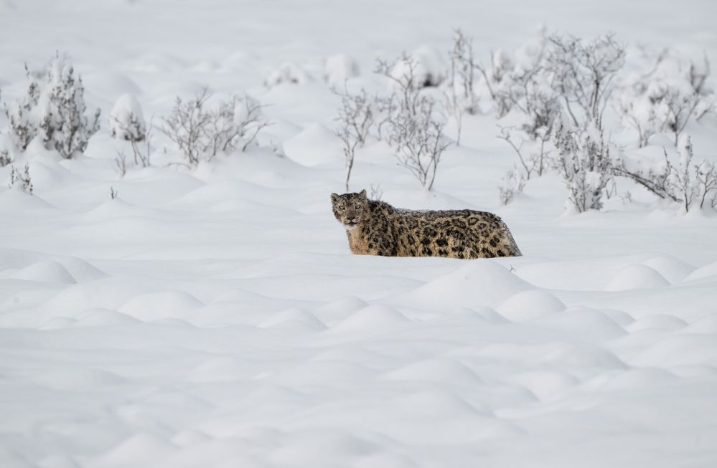

3 / 3
世界雪豹日
雪豹的大尾巴像围巾
雪豹住在高山上。
它有厚厚的皮毛和大大的尾巴，走起路来很稳，而且还能保暖。
想一想：雪豹的大尾巴还像什么？
放映时，小雪豹会走起来
新华社 / 国家林业和草原局 · 2026-10-23
第3页，共3页

